Slide 1
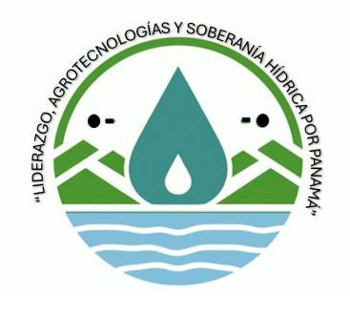
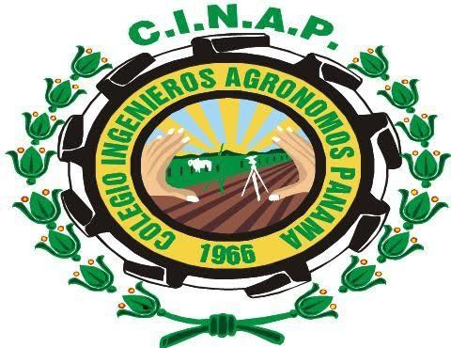

XI Congreso CINAP
15-17/mayo/2025
Instituto de Innovación
Agropecuaria de Panamá
Sistemas agroecológicos para el
desarrollo sostenible en las comunidades
rurales: retos y oportunidades
Ph. D. Rubén D. Collantes G.
I D I A P - C I A C h i r i q u í , E st a c i ó n E x p e r i m e nt a l d e C e r ro Pu nt a
r d c g 3 1 @ H o t m a i l . c o m / h t t p s : / / o r c i d . o r g / 0 0 0 0 - 0002- 6094- 5458

Slide 2

Introducción
•Los agroecosistemas son sistemas socio-ecológicos que integran
procesos naturales y sociales en su diseño, manejo y estudio; para
potenciar
interacciones
sinérgicas,
con
un
enfoque
transdisciplinario, a fin de lograr la resiliencia y sostenibilidad de la
producción agropecuaria¹.
•Las zonas rurales son de importancia estratégica para la producción
de alimentos². En la medida en que se fortalezcan los mismos, se
contribuye con lograr los Objetivos de Desarrollo Sostenible, tales
como fin de la pobreza, hambre cero, salud y bienestar,
trabajo
decente y crecimiento económico, reducción de las desigualdades.
17 ODS (ONU, 2017).
¹Altieri, M. y Toledo, V. (2011). La Revolución Agroecológica en Latinoamérica. SOCLA. https://semillas.org.co/apc-aa-
files/5d99b14191c59782eab3da99d8f95126/AGROECOLOGIA_ALTIERTOLEDO.pdf
²ONU. (2017). Las zonas rurales son clave para el crecimiento económico de los países en desarrollo, dice la FAO.
https://www.un.org/sustainabledevelopment/es/2017/10/las-zonas-rurales-son-clave-para-el-crecimiento-economico-de-los-paises-en-desarrollo-dice-la-
fao/#:~:text=Las%20%C3%A1reas%20rurales%20tienen%20un,nuevo%20informe%20de%20la%20FAO.

Slide 3
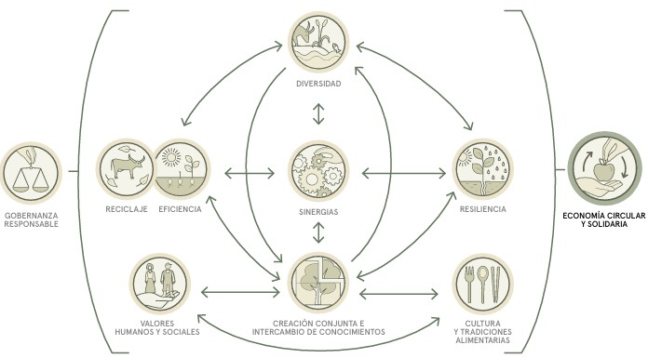
Introducción
•Según la FAO, los cinco principios
para
una
alimentación
y
una
agricultura sostenibles son:
•
•
Uso más eficiente de los recursos.
Conservación,
mejoramiento
naturales.
Protección y
protección
y
de
los
ecosistemas
•
mejoramiento de los
medios de subsistencia, equidad y
bienestar social en el medio rural.
Mayor resiliencia de las personas, comunidades y ecosistemas.
Fomento de una buena gobernanza
de los sistemas naturales y humanos.
•
•
Los 10 elementos de la Agroecología³
³FAO. (2018). Los 10 elementos de la agroecología: guía para la transición hacia sistemas alimentarios y agrícolas sostenibles.
https://openknowledge.fao.org/server/api/core/bitstreams/d3b4a39e-5ca8-4938-b09f-b368b72a5be6/content

Slide 4
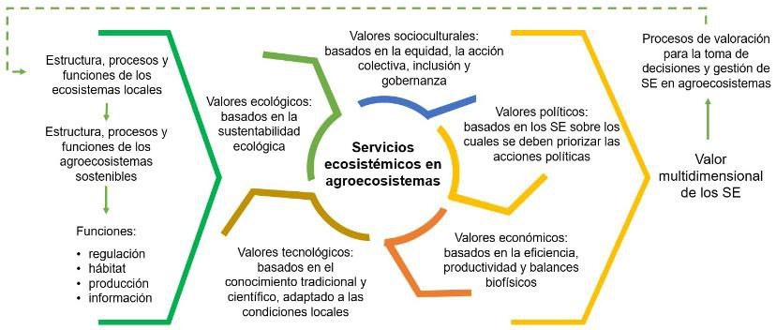
Introducción
Valoración multidimensional de SE en agroecosistemas⁴
⁴Melgarejo, V., Bautista Rodríguez, S. C. y Camargo, M. (2022). Dimensiones y enfoques de valoración de los servicios ecosistémicos en agroecosistemas.
Cuadernos De Desarrollo Rural, 18. https://doi.org/10.11144/Javeriana.cdr18.devs

Slide 5
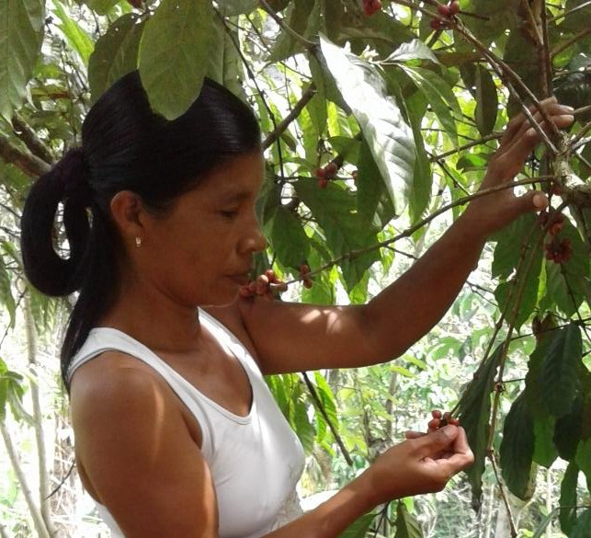
Planteamiento del problema
•Pese a lo citado previamente, el sector agropecuario
en Panamá apenas aporta el 3% del PIB; sumado a
que, persisten problemas como baja productividad,
acceso limitado a mercados, bajo nivel tecnológico,
fragmentación de la tierra, equidad de género, etc.
Foto: R. Collantes
•Cerca
del
50%
de
la población
rural vive
en
condiciones de pobreza, además de que el sector
agropecuario ocupa
al 17%
de
la fuerza
laboral
panameña; por lo que, el desarrollo agrícola es de
vital importancia para mejorar la calidad de vida de
esta parte de la población⁵.
Recolección manual de café, Colón.
⁵Von Hesse, M. y Zavaleta, C. (2018). Retos del Sector Agrícola en Panamá. Nota Técnica No. IDB-TN-1462, BID. http://dx.doi.org/10.18235/0001258

Slide 6
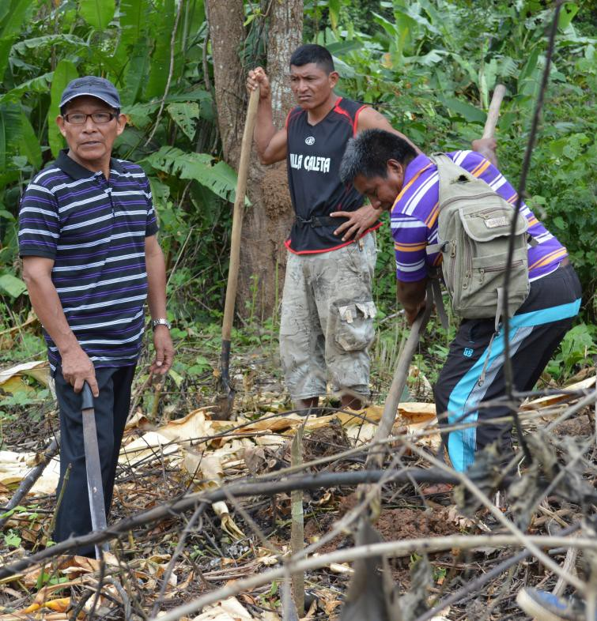
Objetivo
Foto: R. Collantes
•Reflexionar
sobre
la importancia
estratégica
de
los
en
agroecosistemas
para
el
desarrollo
sostenible
comunidades rurales, así como los retos y oportunidades en
materia de Investigación, Desarrollo e Innovación (I+D+i).
Siembra de plátano en Villa Caleta-
Comarca Emberá.

Slide 7
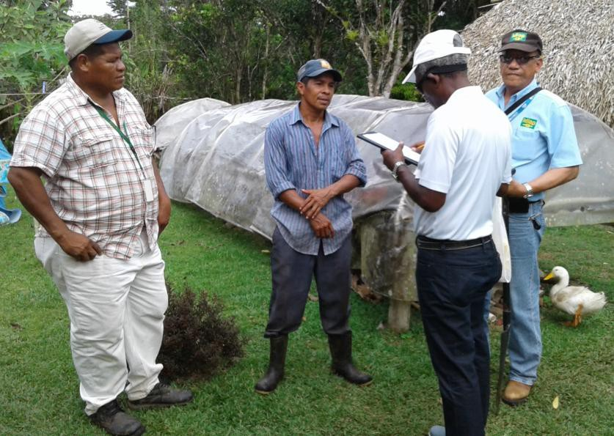
Desarrollo
Caracterización y sostenibilidad de café robusta en Colón
Foto: R. Collantes
•En
sistemas
productivos
de
café
robusta
en
Colón,
persisten retos como la atención de servicios básicos,
ingreso familiar,
asistencia
técnica,
Hypothenemus
hampei (Coleoptera: Curculionidae) como principal plaga
y
la
comercialización,
la
cual
se
da
a
través
de
intermediarios⁶. En cuanto
agroecosistemas, todos
a la sostenibilidad de dichos
los tipos
de
finca
finca
son
fue
que
ambientalmente
sostenibles,
pero
ninguna
social ni económicamente sostenible; además de
ninguna finca alcanzó el índice de sostenibilidad general⁷.
J. Soto, caficultor de La Cauchera-Colón.
⁶Collantes, R., Lezcano, J., Marquínez, L. e Ibarra, A. (2020). Caracterización de fincas productoras de café robusta en la provincia de Colón, Panamá. Ciencia
Agropecuaria, (31), 156-168. http://www.revistacienciaagropecuaria.ac.pa/index.php/ciencia-agropecuaria/article/view/307
⁷Collantes, R., Lezcano, J. y Marquínez, L. (2021). Sostenibilidad del agroecosistema de café robusta en la provincia de Colón, Panamá. Ciencia Agropecuaria,
(32), 38-50. http://www.revistacienciaagropecuaria.ac.pa/index.php/ciencia-agropecuaria/article/view/418

Slide 8
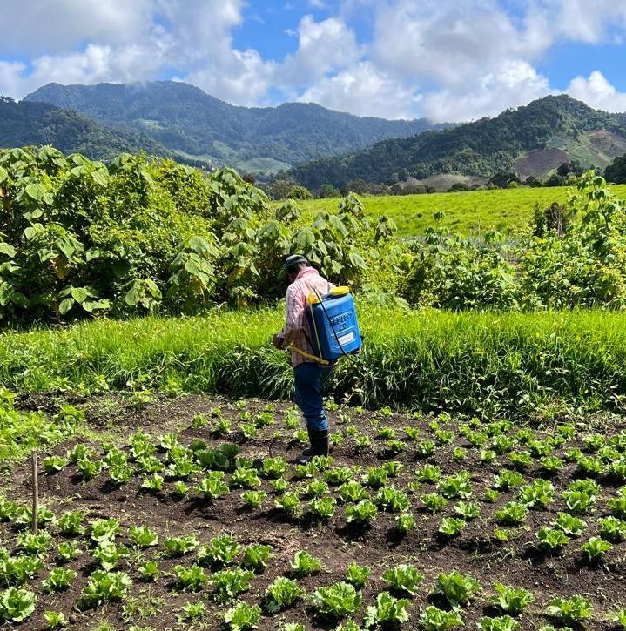
Desarrollo
Caracterización y sostenibilidad de sistemas hortícolas en Tierras Altas
•Tierras Altas, Chiriquí, abastece más del 80% de la demanda nacional
de frutas y hortalizas. Estudios de caracterización de fincas productoras
confirmaron que, la mayoría de los productores implementan un
manejo en transición entre convencional y MIP⁸; por la que, al analizar
Foto: R. Collantes
la sostenibilidad⁹,
se
encontró
que
mediante
la
diversificación
(producción agrícola, agroturismo,
alimentos procesados, servicios de
transporte, etc.),
se
alcanza
la
sostenibilidad
de estos
sistemas
productivos / medios de vida, ocupando a campesinos e indígenas.
Uso de plaguicidas,
Cerro Punta.
⁸Herrera, R., Collantes, R., Caballero, M. y Pittí, J. (2021). Caracterización de fincas hortícolas en Cerro Punta, Chiriquí, Panamá. Revista de Investigaciones
Altoandinas, 23(4), 200-209. http://dx.doi.org/10.18271/ria.2021.329
⁹Collantes, R., Herrera, R., Caballero, M. y Pittí, J. (2022). Indicadores de sostenibilidad en agroecosistemas hortícolas en Cerro Punta, Chiriquí, Panamá. Revista
Investigaciones Agropecuarias, 5(1), 85-92. https://revistas.up.ac.pa/index.php/investigaciones_agropecuarias/article/view/3362

Slide 9
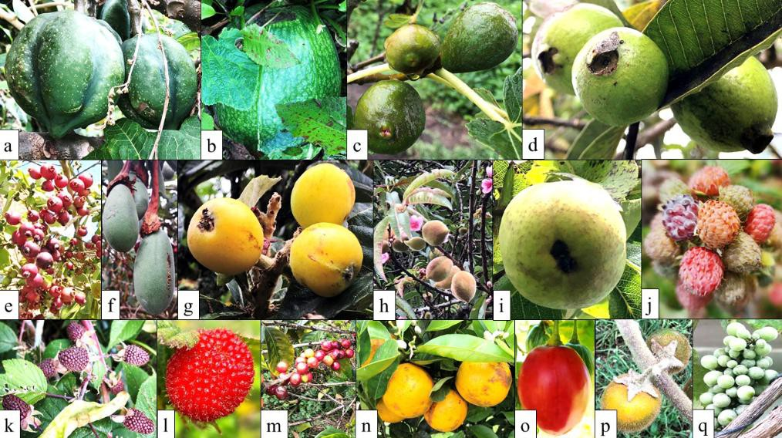
Desarrollo
Frutas como alimento funcional
•En Cerro Punta, se identificaron 11 familias,
18 géneros y 31 especies de plantas, siendo
la familia Rosaceae la más diversa con seis
géneros y 11 especies, seguida por la familia
Rutaceae con seis especies del género Citrus
y la familia Solanaceae con dos géneros y
tres especies. Las zarzas silvestres, el tomate
de árbol, la uchuva, la guayaba, los cítricos y
la papaya de montaña, son aprovechados
para
la
elaboración
artesanal
de
Frutos en Cerro Punta: a) Papaya de montaña; b) Alcayota; c) Higo; d)
Guayaba; e) Guayaba peruana; f) Curuba; g) Níspero; h) Durazno; i)
Pera; j) Mora silvestre; k) Zarzamora; l) Mora silvestre; m) Café; n)
Naranja; o) Tomate de árbol; p) Naranjilla; q) Uvas.
mermeladas, bebidas y postres¹⁰.
¹⁰Collantes, R., Pittí, J., Jerkovic, M. y Atencio, R. (2021). Frutas con potencial como alimentos funcionales en Cerro Punta, Chiriquí, Panamá. Revista Semilla Del
Este, 2(1), 1-11. https://revistas.up.ac.pa/index.php/semilla_este/article/view/2460

Slide 10
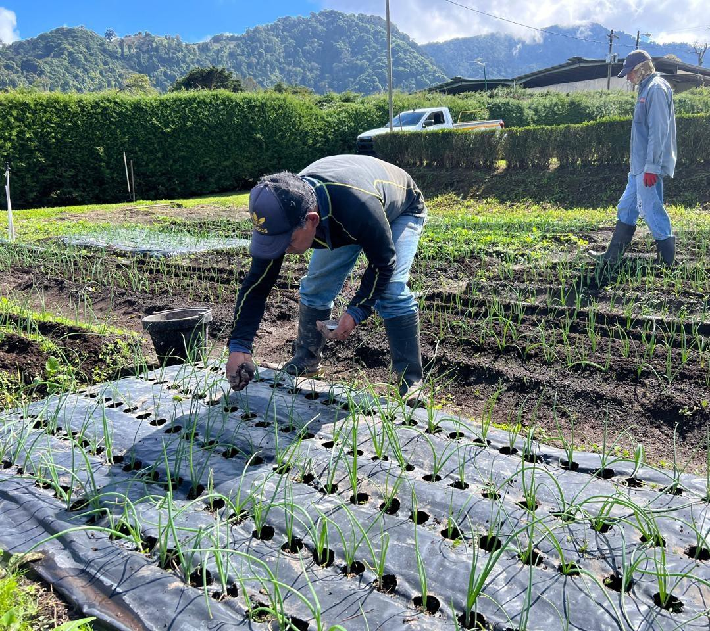
Desarrollo
I+D+i en el cultivo de cebolla para Tierras Altas
•La cebolla es uno de los principales rubros cultivados en
Tierras Altas, por lo que en materia de I+D+i para una
producción
sostenible,
se
desarrollaron
estudios
en
materia
de
fertiirrigación,
biodiversidad,
MIP,
evaluaciones
comerciales y
de genotipo-ambiente con
cultivares
se diseñó un prototipo de clasificador
manual
por
calibre. Como
resultados
destacados,
mediante la aplicación de estas agrotecnologías, se ha
logrado superar los 1700 qq/ha (más de 80 t/ha), lo que
triplica el rendimiento promedio nacional¹¹.
Acolchado para manejo de malezas.
¹¹IDIAP (Instituto de Innovación Agropecuaria de Panamá). (2025). Memoria Anual 2024. http://www.idiap.gob.pa/download/memoria-anual-
2024/?wpdmdl=7632

Slide 11
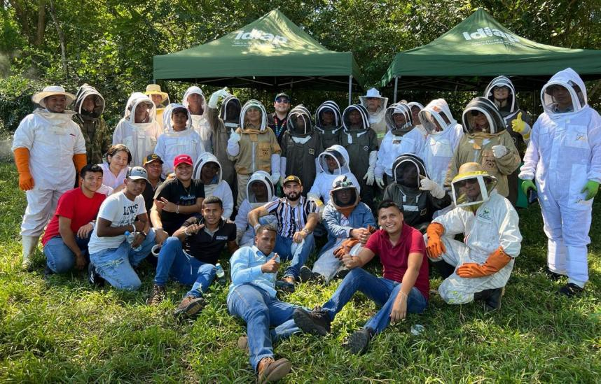
Desarrollo
I+D+i Apícola
•Algunos
emprendimientos
recientes
también
Foto: A. Jiménez
contemplan la I+D+i en apicultura, porque los insectos
polinizadores son responsables de cerca del 40% de las
cosechas obtenidas en el planeta^{12,}
¹³.
Mediante un
diagnóstico apícola participativo, se identificaron como
principales
problemas
la
competencia
desleal
(contrabando y adulteración), la falta de capacitación,
algunas plagas que han impactado negativamente a los
productores beneficiarios del Proyecto de Investigación
e Innovación Apícola en Panamá (PIIAP), entre otros¹⁴.
Taller Apícola en Azuero, IDIAP/AECID.
¹²Slow Food. (2021). Pollinators and biodiversity: a fundamental duo for us and the planet. https://www.slowfood.com/pollinators-and-biodiversity/
¹³IDIAP (Instituto de Innovación Agropecuaria de Panamá). (2022). Investigación e innovación apícola en Panamá. Iniciativas y Proyectos.
https://proyectos.idiap.gob.pa/proyectos/investigacion-innovacion-apicola-panama/es
¹⁴Collantes, R. y Del Cid, R. (2022). Diagnóstico participativo de la apicultura en Panamá. Peruvian Agricultural Research, 4(2), 87-92.
http://dx.doi.org/10.51431/par.v4i2.796

Slide 12
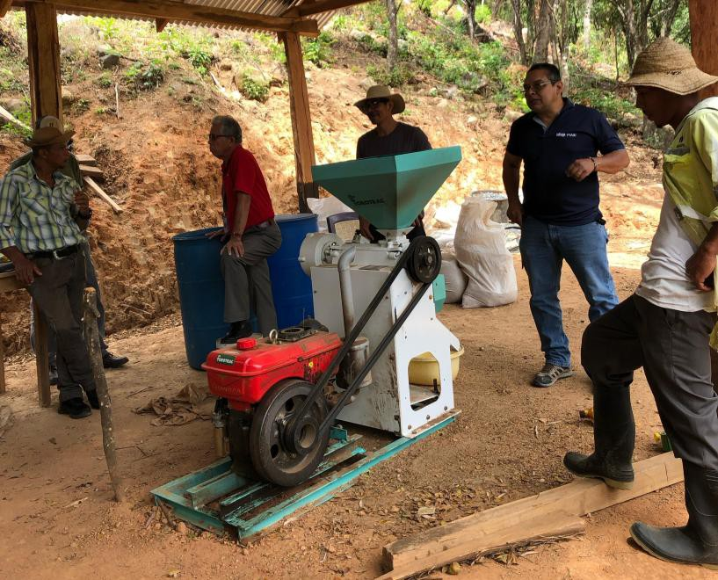
Desarrollo
Innovación agropecuaria sostenible e incluyente: PIASI
•Por lo expuesto, surge la necesidad de optimizar la
utilización de los recursos disponibles en el
agroecosistema, para generar sinergias que potencien
la diversificación productiva e impacten positivamente
en las dimensiones social, económica y ambiental.
•Una de las principales iniciativas a nivel país es el
Proyecto de Innovación Agropecuaria Sostenible e
Incluyente (PIASI), financiado por el BID y ejecutado por
MIDA e IDIAP; el cual pretende mejorar los ingresos
agrícolas y la seguridad alimentaria de pequeños
agricultores familiares, siguiendo un enfoque territorial
de paisaje, con metas pro-género y pro-diversidad¹⁵.
Foto: A. Aguilar
Piladora de café en Ojo de Agua, Las
Lomas-La Pintada, Coclé.
¹⁵IDIAP. (2022). Proyecto de Innovación Agropecuaria Sostenible e Incluyente. Iniciativas y Proyectos.
https://proyectos.idiap.gob.pa/proyectos/innovacion_productiva_sostenible_sistemas_produccion_agricultura_familiar_panama/es

Slide 13
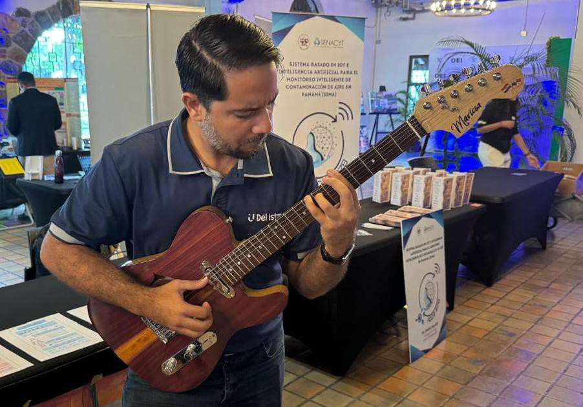
Desarrollo
Aprovechamiento alternativo y sostenible de maderas
nativas: construcción de cordófonos
•Si bien se ilustró previamente la importancia del cultivo del café, existen maderas nativas valiosas como el cedro que se emplea como sombra en estos cultivos¹⁶; la cual además de su utilización en la ebanistería y artesanía,
Foto: M. Jerkovic
esta y
otras maderas pueden ser aprovechadas de
manera alternativa en la construcción de instrumentos
musicales de alto valor por artesanos panameños^{17, 18}.
Guitarra eléctrica hecha por artesano
chiricano, con maderas nativas.
¹⁶Ábrego, C. (2012). Manual para la producción orgánica de café robusta. Proyecto Integral para el Desarrollo de la Costa Debajo de Colón. MIDA, PA. 48 p.
¹⁷Collantes, R., Caballero, H. R., Jerkovic, M. y Caballero, H. (2022a). Construcción de una guitarra eléctrica de doble mástil con maderas nativas de Panamá.
Llalliq, 2(1), 45-52. https://revistas.unasam.edu.pe/index.php/llalliq/article/view/865
¹⁸Collantes, R., Caballero, H. R., Jerkovic, M. y Caballero, H. (2020a). Maderas nativas: Alternativa sostenible para fabricar cordófonos en Panamá. Aporte
Santiaguino, 13(2), 193-207. https://doi.org/10.32911/as.2020.v13.n2.692

Slide 14
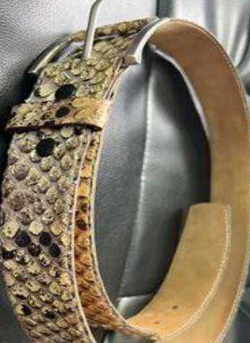
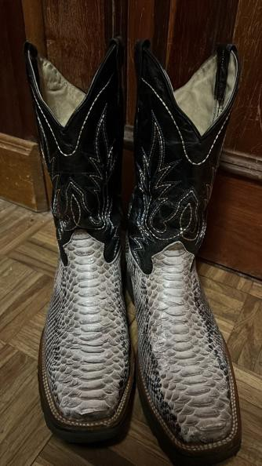
Desarrollo
Cuero de res grabado vs. pieles exóticas
•El cuero de res también posee potencial para convertirse en una industria de impacto en el país; considerando que al año más de 300 mil cabezas de ganado son beneficiadas para consumo de carne y otros productos en Panamá¹⁹.
•Además, este aprovechamiento sostenible tiene potencial
Fotos: R. Collantes
frente
al
uso
de
pieles
exóticas,
las
cuales
lamentablemente en muchos casos implican contrabando
de especies amenazadas, así como maltrato animal^{20, 21}.
Piel de víbora vs. cuero grabado.
¹⁹Collantes, R., Jerkovic, M., Santos-Murgas, A. y Caballero, M. (2022). Cuero de res grabado: una alternativa sostenible a las pieles exóticas. Revista
Investigaciones Agropecuarias, 4(2), 137-146. https://revistas.up.ac.pa/index.php/investigaciones_agropecuarias/article/view/2934
²⁰PETA (People for the Ethical Treatment of Animals). (2021). PETA Asia Investigation: Crocodiles Electroshocked, Stabbed, Pumped Full of Compressed Air.
Youtube. https://www.youtube.com/watch?v=k61eAZBGDbY
²¹PETA. (2021). PETA Asia Investigation: Pythons Inflated to Death for Leather. Youtube. https://www.youtube.com/watch?v=oZbFa9q5rMI

Slide 15
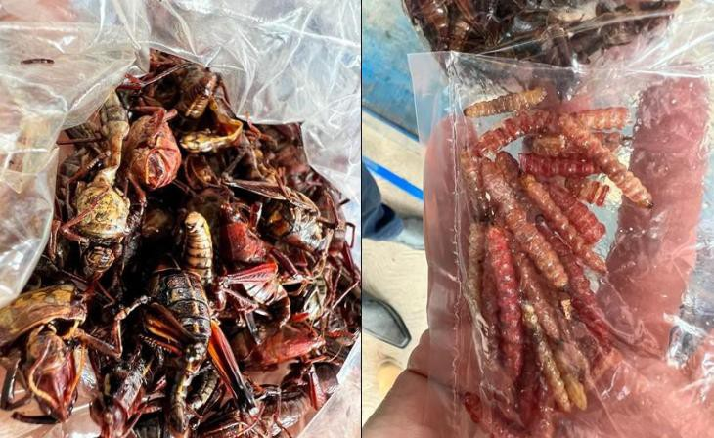
Desarrollo
Entomofagia: Alternativa alimenticia sostenible
•Otro
aspecto importante
de
ser
mencionado
es
la
Fotos: R. Collantes
diversificación de fuentes de alimento mediante recursos
naturales como los insectos (entomofagia). Si bien en
otros países de América Latina como se ha popularizado
el consumo de algunas especies, en Panamá aún se
deben vencer algunos prejuicios culturales. En estudios
recientes sobre la materia, se determinó que, el 25%
estaría de las personas estaría dispuesto a incluir los
insectos como parte de su dieta (similar al porcentaje de
personas en el mundo que consumen insectos
regularmente); sin embargo, hay que ilustrar mejor a las
personas sobre estas alternativas alimenticias e innovar
en el procesamiento de alimentos basados en estos y
otros artrópodos^{22, 23}.
Chapulines y chinicuiles en Texcoco-México.
²²Collantes, R., Jerkovic, M., Atencio, R., Hernández, P. y Vaña, M. (2022). Percepción de la entomofagia como alternativa alimenticia saludable en Panamá.
Revista Peruana de Ciencias de la Salud, 4(3), e384. http://dx.doi.org/10.37711/rpcs.2022.4.3.384
²³Collantes, R., Acosta, A. y Jerkovic , M. (2024). Degustación de Sphenarium purpurascens (Orthoptera: Acrididae) y Comadia redtenbacheri (Lepidoptera:
Cossidae) por panameños en Chapingo – Texcoco, México. Revista Semilla Del Este, 4(2), 102-110. https://doi.org/10.48204/semillaeste.v4n2.5044

Slide 16
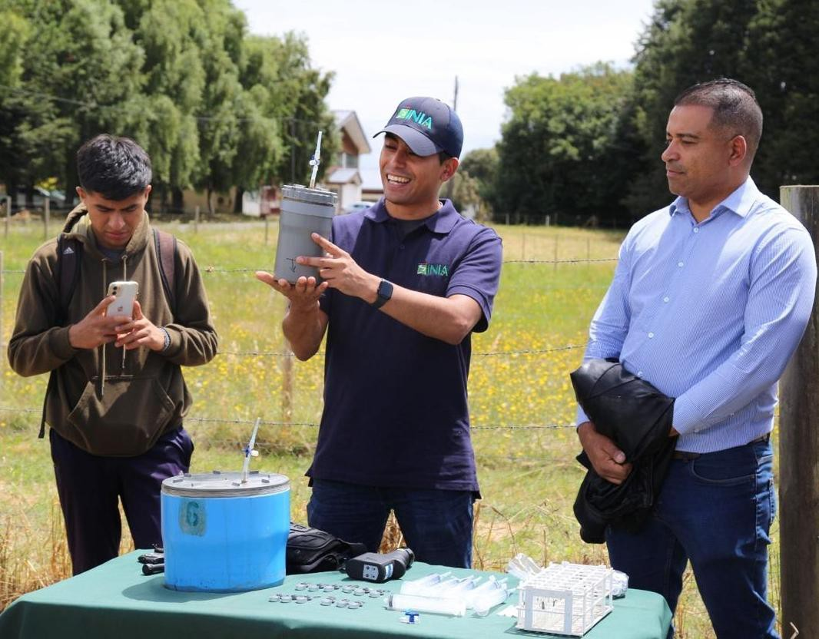
Desarrollo
Optimizando el uso del nitrógeno (N4R)
•El Proyecto financiado por FONTAGRO y por el MPI de
Foto: R. Collantes
Nueva
Zelanda, titulado:
“Optimizando
el
uso
de
nitrógeno, mayor producción y menor impacto (N4R)”;
es un esfuerzo colaborativo entre Chile, Panamá, Perú,
Argentina y República Dominicana.
•Se pretende contribuir con la eficiencia del uso de
insumos y la protección del ambiente,
mediante la
disminución
de
emisiones
de
gases
de
efecto
invernadero (GEI)²⁴.
•Se
han
celebrado
dos
capacitaciones
presenciales
(Chile y Perú), con estudiantes y profesionales.
Capacitación en INIA, Remehue-Chile.
²⁴FONTAGRO. (2023). Optimización del uso de nitrógeno para una producción agrícola sostenible. Iniciativas en curso.
https://www.fontagro.org/new/proyectos/optimizacion-nitrogeno/es

Slide 17
Conclusiones
•Si bien al tratar la seguridad alimentaria y nutricional en materia agropecuaria, se piensa
inmediatamente en la producción de alimentos; el aprovechamiento óptimo de otros elementos
presentes en el agroecosistema contribuye directa e indirectamente con la misma.
•Aún persisten retos, como el fortalecimiento de políticas tanto estatales como regionales que estén genuinamente comprometidas con la sociedad, además de crear mayor consciencia por parte de los productores en que cada labor desarrollada, por insignificante que parezca, genera impactos tanto positivos como negativos, más aún frente al cambio climático..
•Es necesario reforzar los canales de comunicación entre todos los actores que participan en los sistemas productivos, que la I+D+i esté dirigida a resolver problemas reales y que no obedezca a otros intereses ajenos a la misión que las instituciones vinculadas al agro deben desarrollar.
•Se requiere mantener una oferta académica actualizada y que contribuya con la formación
integral de seres humanos y profesionales de bien: nuestro relevo generacional.

Slide 18
Agradecimientos
•Al IDIAP, por todo el apoyo brindado mediante los proyectos de I+D+i en el manejo del cultivo de
cebolla en Tierras Altas, Frutas con Potencial como Alimento Funcional, PIIAP, PIASI, entre otros.
•A los investigadores que colaboraron con los estudios ilustrados en la presente conferencia.
•Al Comité Organizador del XI Congreso del CINAP, por el espacio brindado.
•A todos los asistentes a este magno evento, por su tiempo y atención.

Slide 19
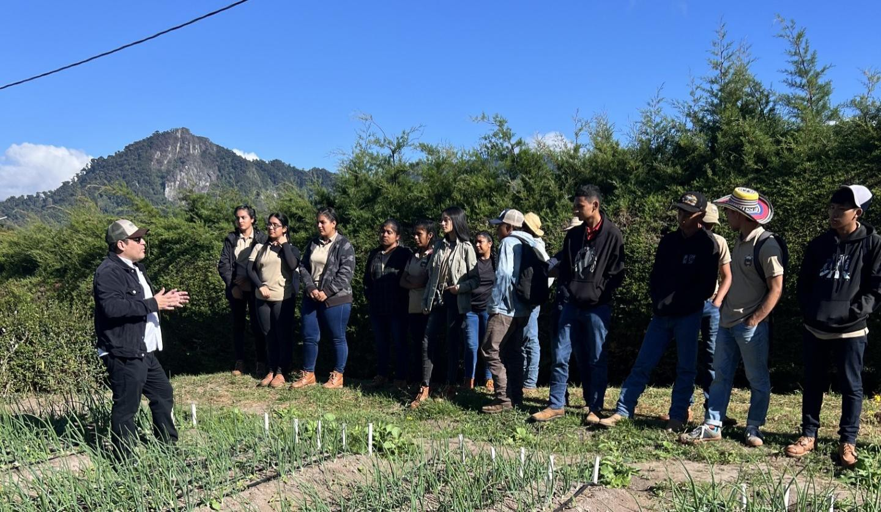
¡Gracias por su atención!
Estudiantes visitando ensayos de fertirriego en cebolla, Cerro Punta.

